Slide 1
DIAGNÓSTICO POR IMAGEN INFECCIOSAS
CRISTINA CÁNOVAS GALINDO
Grupo 13 – TALLERES INTEGRADOS III
APROBADO POR EL DR. JOVER

Slide 2
PRESENTACIÓN DEL CASO
Varón de 40 años que acude a Urgencias a las 2am por dolor en HT izquierdo desde las 6pm del día anterior, no opresivo, continuo, que irradia a MSI y se acompaña de sudoración, sin náuseas ni vómitos. Refiere mejoría tras toma de Ibuprofeno que le permite dormir. A las 2am se intensifica el dolor, motivo por el cual acude al hospital.
Dos días previos al inicio del cuadro refiere diarrea sin productos patológicos, dolor abdominal ni fiebre. Al siguiente día refiere notarse más cansado de lo habitual tras jugar un partido de fútbol, pero sin experimentar episodios de dolor torácico durante el mismo.
Antecedentes: Sin antecedentes personales de interés.
-Antecedentes familiares: padre con cardiopatía isquémica precoz (a los 40 años)
-Situación basal: IABVD, vida activa
-Tratamientos: Openvas 20mg

Slide 3
EXPLORACIONES
-EXPLORACIÓN FÍSICA: TA 138/89mmHg. Tº 37,1ºC.
No dolor a la palpación en zona referida. Sin otros hallazgos.
- ANALÍTICA SANGUÍNEA
CK ↑ 692 U/L [26 – 308]
Troponina I ↑ 13, 193 [0 – 0,06]
LDH ↑ 241 U/L [135 – 225]
PCR ↑ 5,64 mg/dL [0 – 0,5]
- ECOGRAFÍA CARDÍACA sin alteraciones; no dilataciones ni hipertrofias, contracción global normal, no derrame pericárdico

Slide 4
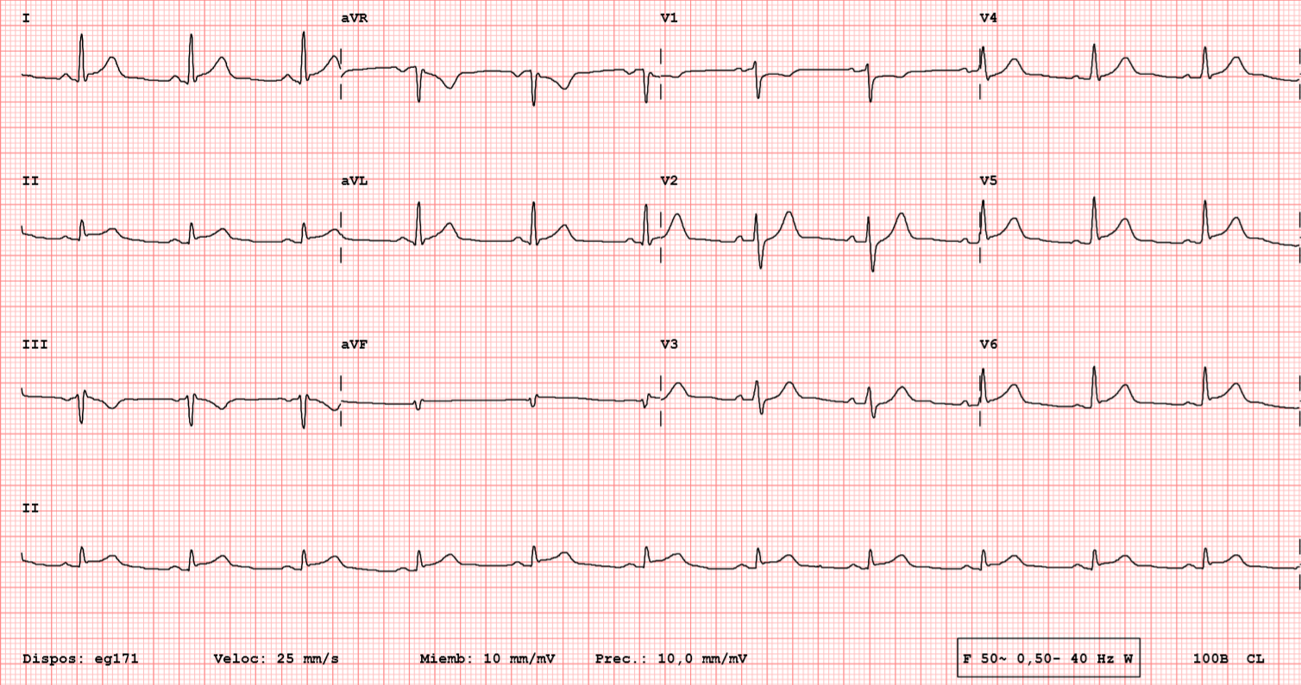
EXPLORACIONES COMPLEMENTARIAS: ECG (con dolor)

Slide 5
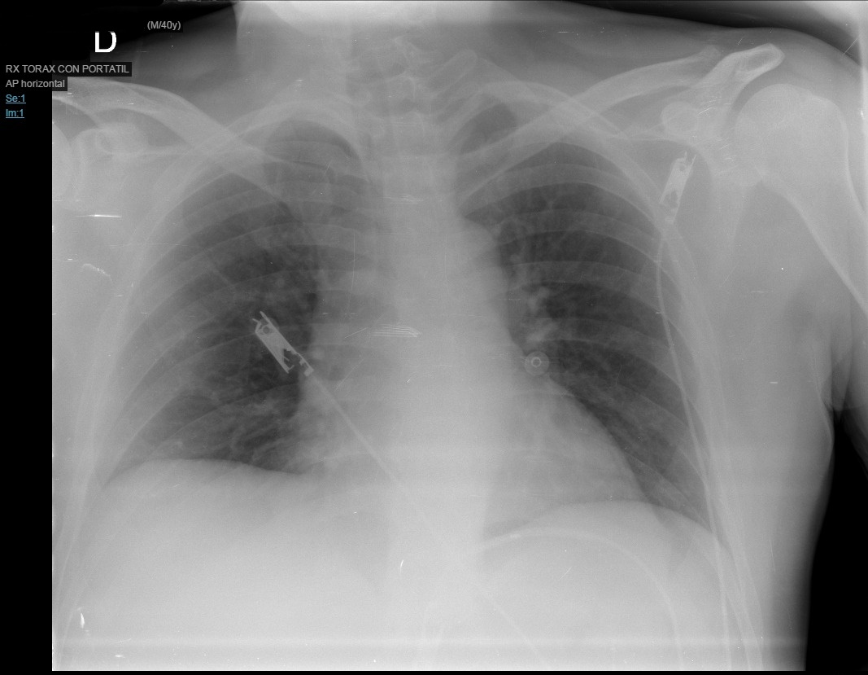
EXPLORACIONES COMPLEMENTARIAS RX AP

Slide 6
DIAGNÓSTICO
MIOCARDITIS
Ante la clínica de dolor torácico y ascenso de marcadores de daño miocárdico en paciente con antecedentes familiares de cardiopatía, será importante realizar diagnóstico diferencial con Síndrome Coronario Agudo. Sin embargo, al tratarse de un paciente joven con un dolor de tipo punzante, no opresivo, continuo, que mejora con la toma de AINEs y cuadro de diarrea dos días previos al inicio del dolor, orienta más hacia otro tipo de cuadros, como una peri/miocarditis, junto con el ascenso de marcadores inflamatorios en la analítica (LDH, PCR).
ECG (con dolor): ritmo sinusal a 70lpm. Supradesnivel del segmento ST < 1mm en I, II y V5-V6, con infradesnivel en aVR y V1. Ascenso del ST “en guirnalda”, típico de miocarditis.
RX tórax: marco óseo sin alteraciones, senos costofrénicos libres, índice cardiotorácico ligeramente aumentado (aunque esto puede deberse a que se trata de una placa AP), sin infiltrados ni condensaciones pulmonares.

